Slide 1
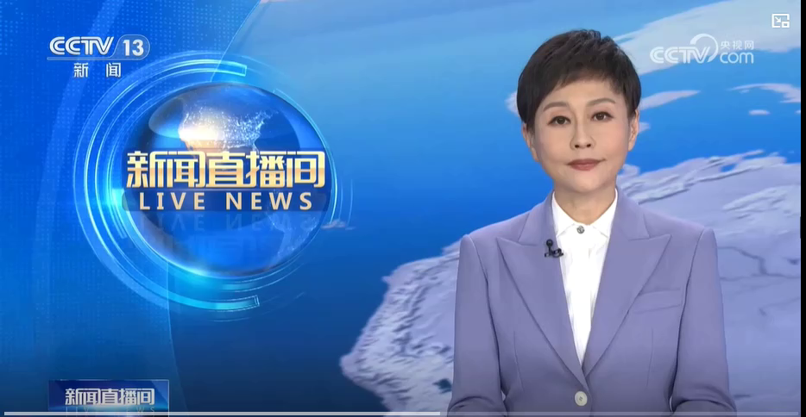
常泰大桥

Slide 2
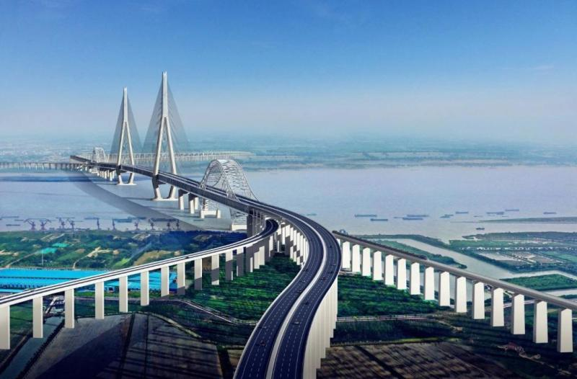
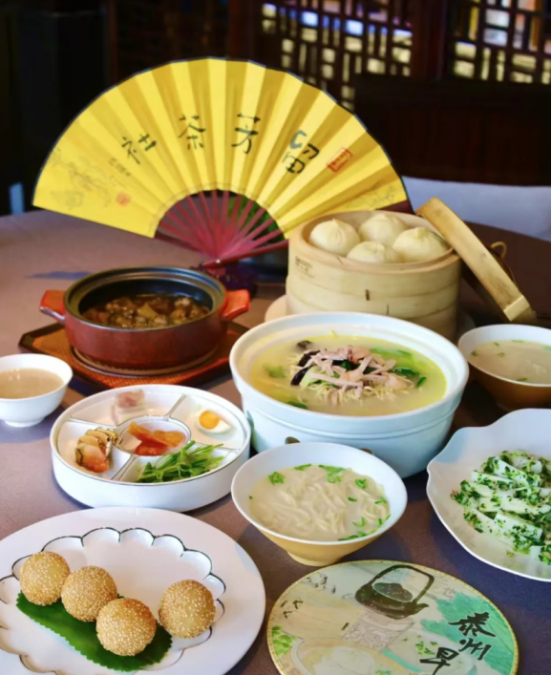
泰州早茶
常泰长江大桥
常泰大桥

Slide 3
2
用流程图描述算法
1
用自然语言描述算法
步骤一：打开导航软件
步骤二：选择合适的出行方式
步骤三：输入出发地、目的地
步骤四：选择合适的路线
步骤五：开始导航
否
是

Slide 4
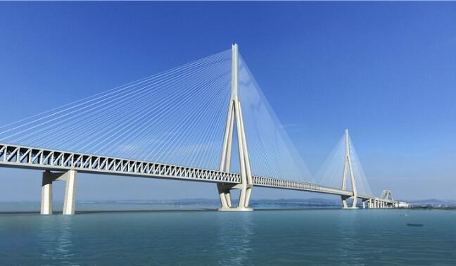
用流程图
描述算法
常州市新北区魏村中心小学
曹敏娴

Slide 5
观察左侧的流程图，你都发现了哪些图形符号？
否
是

Slide 6
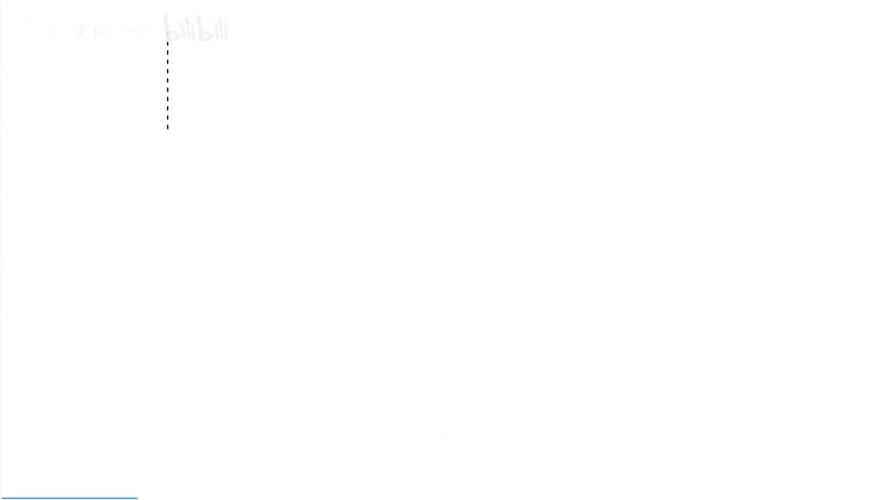

Slide 7
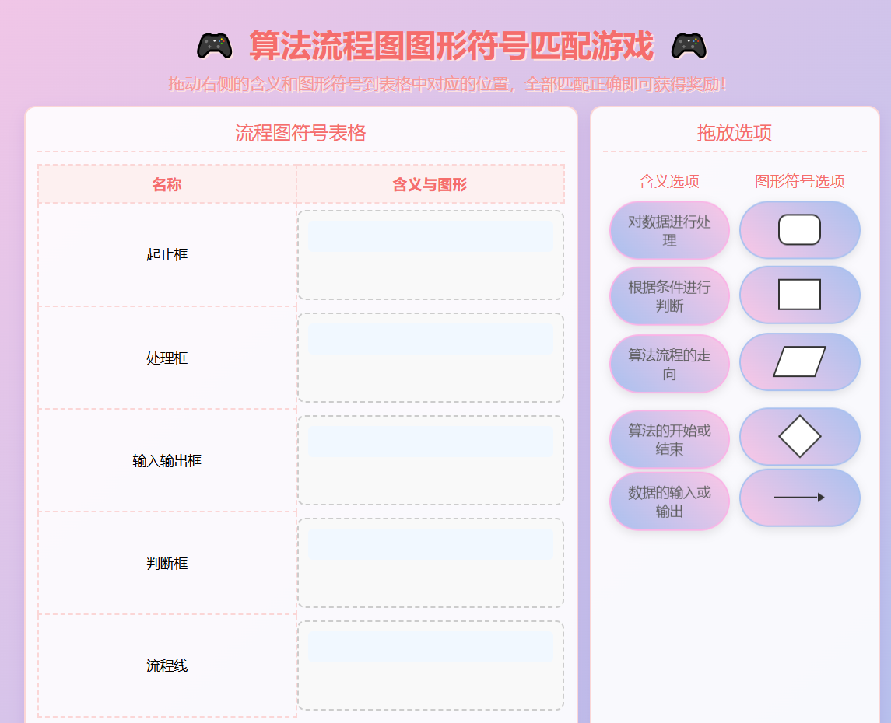
玩一玩：算法流程图图形符号匹配游戏

Slide 8




图形符号 | 名称 | 含义
 | 起止框 | 算法的开始或结束
 | 处理框 | 对数据进行处理
 | 输入、输出框 | 数据的输入或输出
 | 判断框 | 根据条件进行判断
 | 流程线 | 算法流程的走向

Slide 9
开始
活动二：手绘流程图
打开导航软件
请同学们尝试画出导航过程的算法流程图。
步骤一：打开导航软件
步骤二：选择合适的出行方式
步骤三：输入出发地、目的地
步骤四：选择合适的路线
步骤五：开始导航
选择出行方式
输入出发地、目的地
否
图形符号 | 名称 | 含义
 | 起止框 | 算法的开始或结束
 | 处理框 | 对数据进行处理
 | 输入、输出框 | 数据的输入或输出
 | 判断框 | 根据条件进行判断
 | 流程线 | 算法流程的走向
是否是最优路线
是
开始导航
结束

Slide 10
活动二：手绘流程图
请同学们尝试画出导航过程的算法流程图。
小知识
在绘制流程图时，应按照从左到右、从上到下的顺序绘制，流程线不能交叉或弯曲。

Slide 11

活动三：在线绘制流程图

Slide 12
活动三：在线绘制流程图
尝试在线流程图绘制，画出排队取号用餐过程的算法流程图。

Slide 13
自然语言和流程图都是常用的算法描述方式，他们各具特色、各有千秋。我们应根据实际需求，进行合理选择。
描述算法的方式 | 优点 | 缺点
自然语言
流程图
步骤清晰，通俗易懂
不够简洁，易出现歧义
形象直观、结构清晰
不适合详细描述

